Slide 1

স্বাগতম

Slide 2
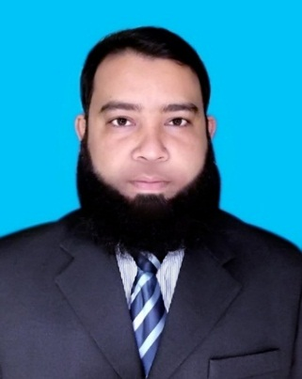

পরিচিতি
শিক্ষক পরিচিতি
পাঠ পরিচিতি
মুহাম্মদ আবুবকর সিদ্দিক
সহকারী শিক্ষক
মগড়া পালস্‌ ইউনিয়ন উচ্চ বিদ্যালয়
মগড়া, কালিহাতি, টাংগাইল
মোবাইল : ০১৭১০৬৮৯৮৪৬
শ্রেনীঃ ৭ম
বিষয়ঃ তথ্য ও যোগাযোগ প্রযুক্তি
অধ্যায়ঃ পঞ্চম
পাঠঃ ৫৫

Slide 3
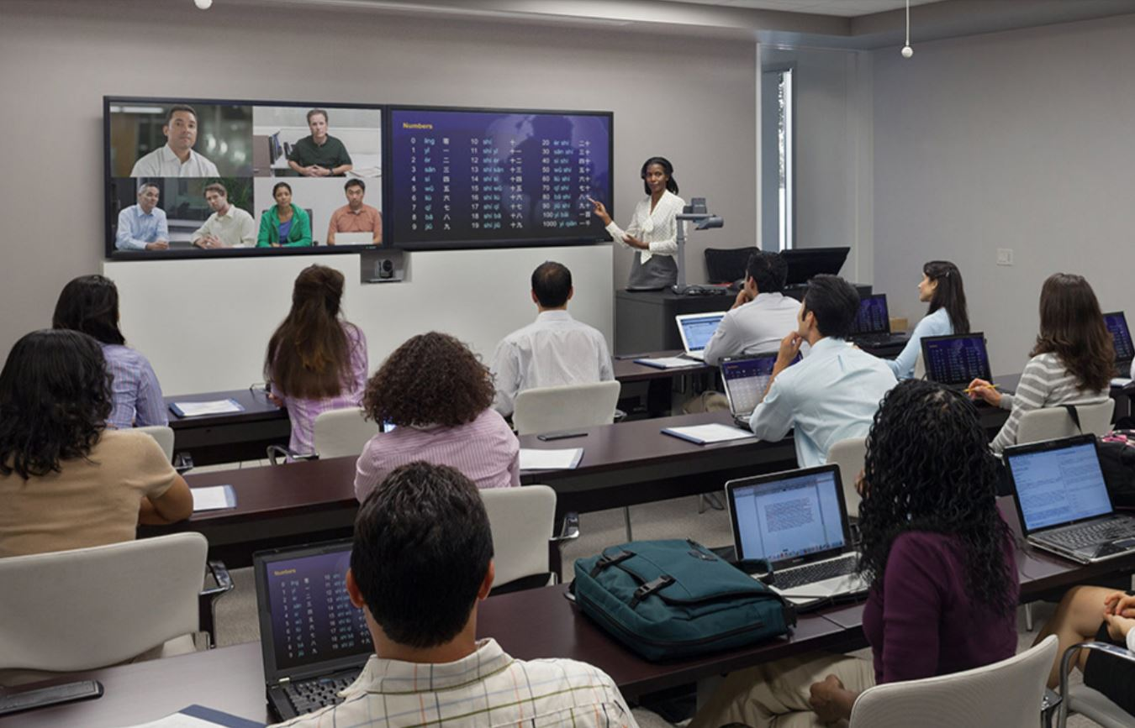
ছবিটি ভালোভাবে লক্ষ কর এবং প্রশ্নগুলোর উত্তর দাও .......
ছবিটিতে তোমরা কি দেখতে পাচ্ছ ?
শিক্ষার্থীরা এখানে কোন মাধ্যম ব্যবহার করে ক্লাস করছে ?

Slide 4
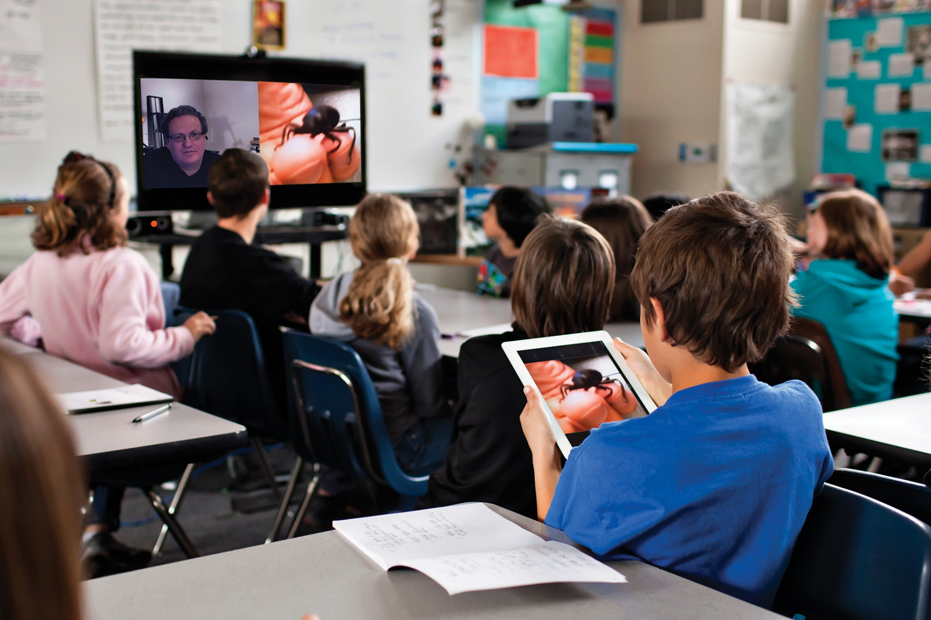
আজকের পাঠ ....
শিক্ষায় ইন্টারনেট

Slide 5
শিখনফল
এই পাঠ শেষে শিক্ষার্থীরা-
1) ইণ্টারনেট কি তা বলতে পারবে।
2)শিক্ষাক্ষেত্রে ইন্টারনেটের ব্যবহার বর্ণনা করতে পারবে।
3)শিক্ষাক্ষেত্রে ইণ্টারনেটের গুরুত্ব বিশ্লষন করতে পারবে।

Slide 6

ইন্টারনেট হচ্ছে বিশ্ব ব্যাপি বিস্তৃত হাজার হাজার নেটওয়ার্ক এর নেটওয়ার্ক |

Slide 7

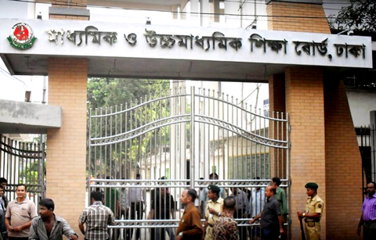
প্রত্যক্ষভাবে শিক্ষা প্রতিষ্ঠান পরিচালনা
ইন্টারনেটের মাধ্যমে শিক্ষা মন্ত্রণালয় ও শিক্ষা বোর্ড এর অধিনে সরাসরি সরকারি/বেসরকারি শিক্ষা প্রতিষ্ঠানের সার্বিক কার্যক্রম পরিচালিত হয়।

Slide 8
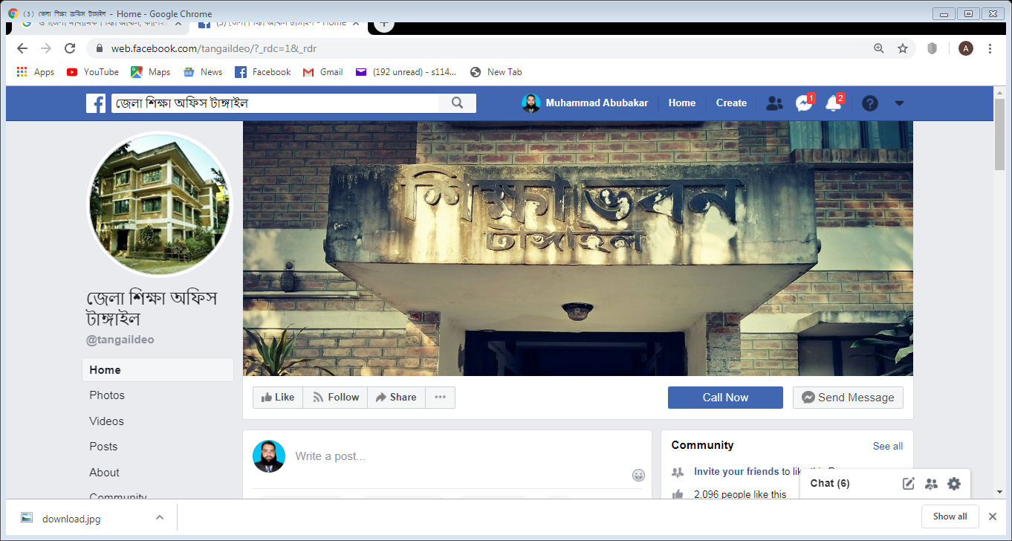
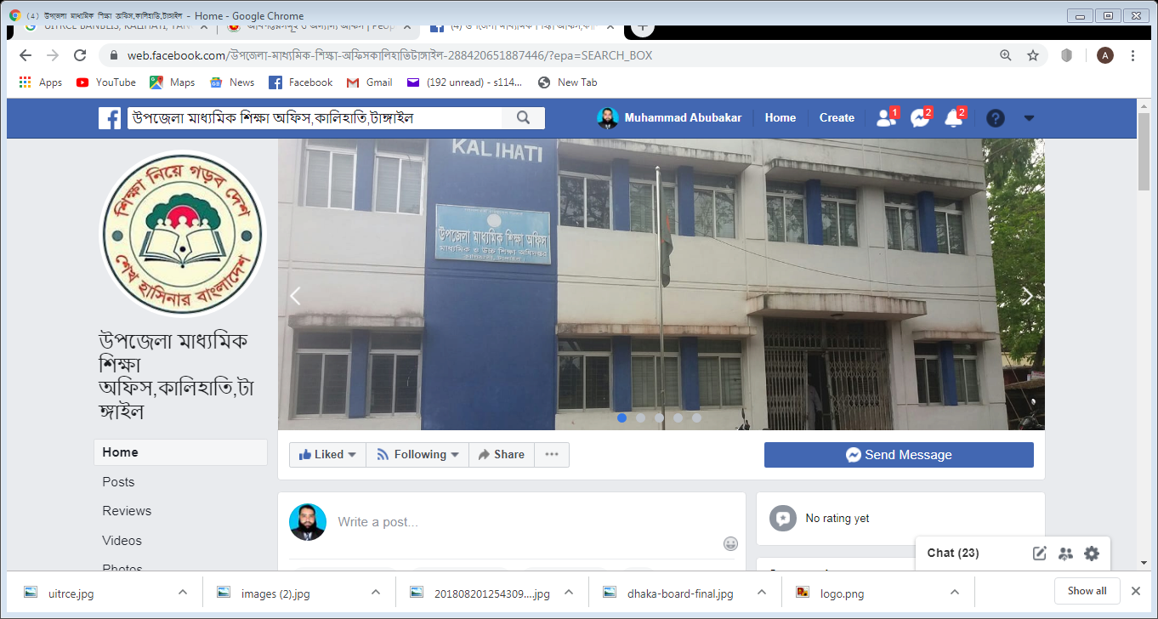
পরোক্ষভাবে শিক্ষা প্রতিষ্ঠান পরিচালনা
জেলা ও উপজেলা শিক্ষা অফিসের মাধ্যমে শিক্ষা প্রতিষ্ঠানের সার্বিক কার্যক্রম পরিচালিত হয়।

Slide 9
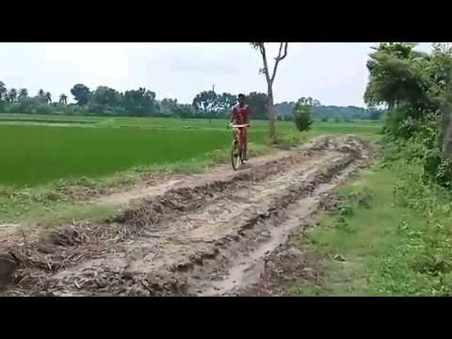
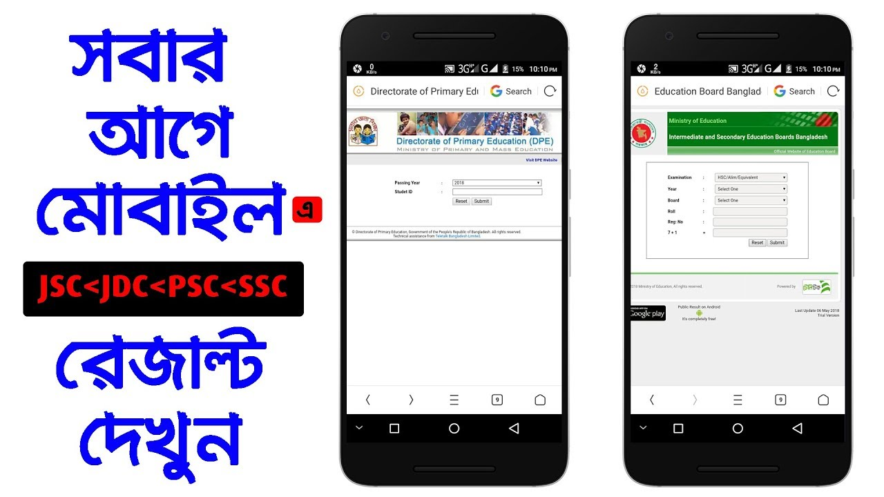
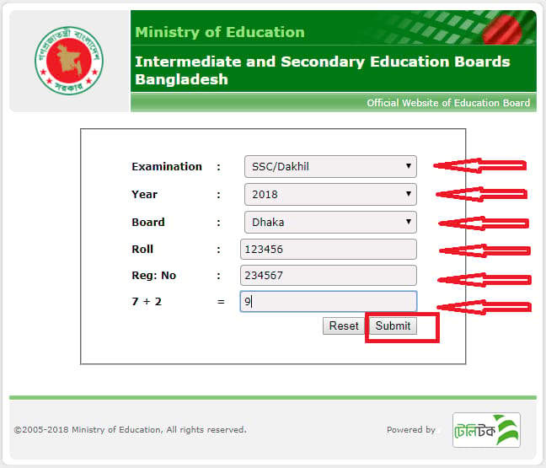
পূর্বের পদ্ধতি
বর্তমান পদ্ধতি

Slide 10
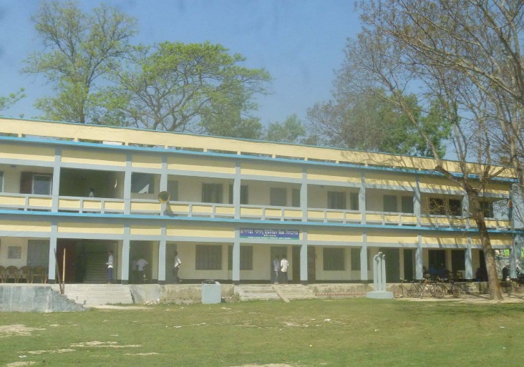
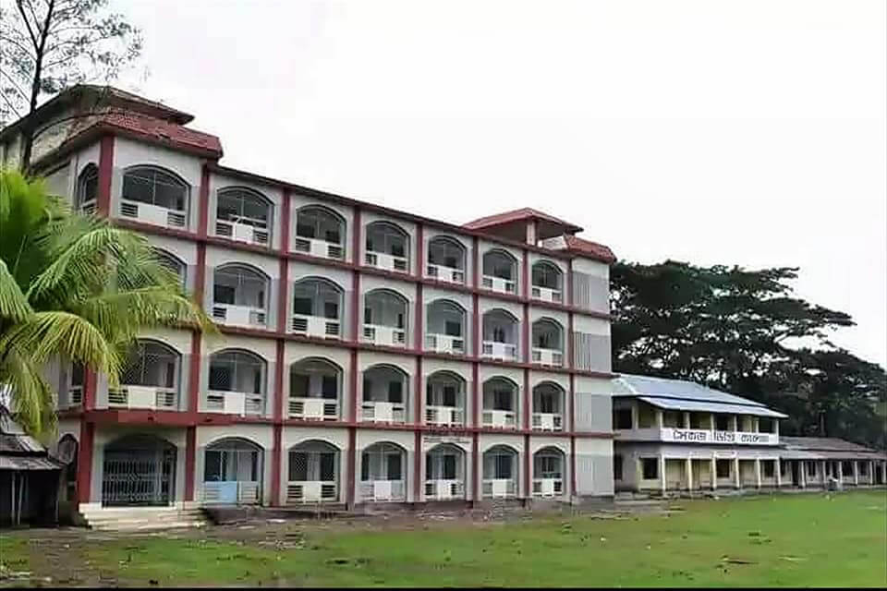

স্কুল
কলেজ
বিশ্ববিদ্যালয়
স্কুল, কলেজ, বিশ্ববিদ্যালয়ে লক্ষ লক্ষ শিক্ষার্থীরা ভর্তির জন্য ইন্টারনেট ব্যবহার করে।

Slide 11
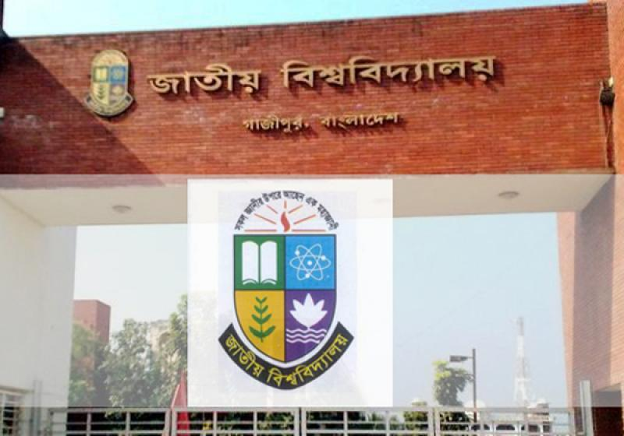
জাতীয় বিশ্ববিদ্যালয়ে প্রায় চার লক্ষ শিক্ষার্থী ভর্তি পরীক্ষা দেয় যাদের সবাই ভর্তির জন্য ইন্টারনেট ব্যবহার করে।

Slide 12
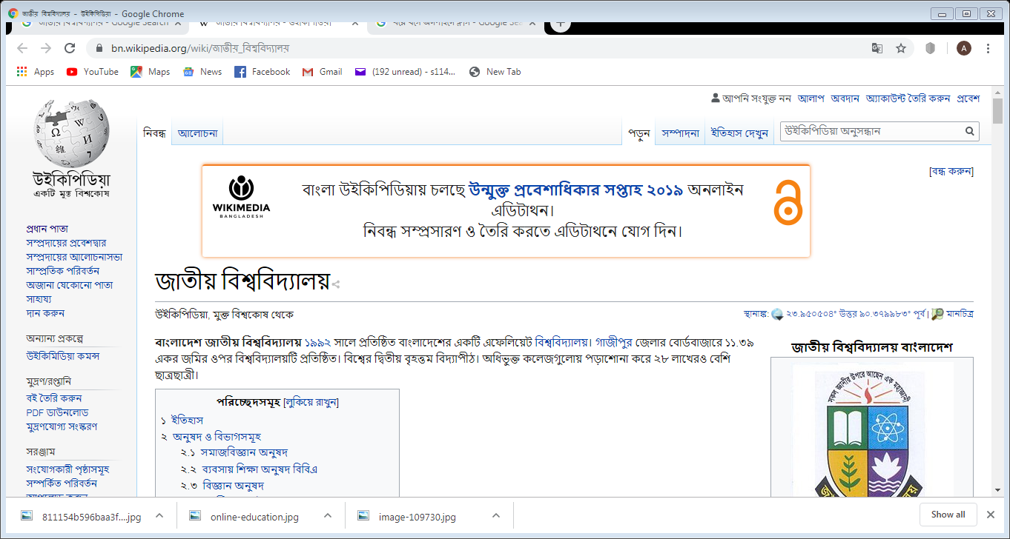
ভর্তির পূর্বে ইন্টারনেটের মাধ্যমে ঐ প্রতিষ্ঠান সম্পর্কে খোজ নেওয়া যায়।

Slide 13
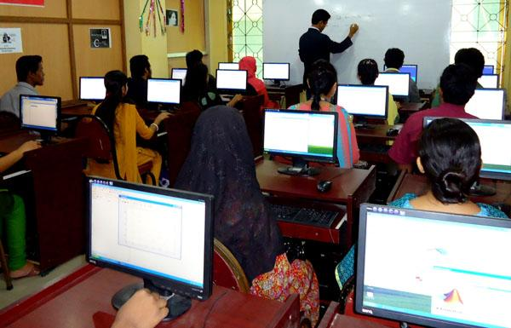
২ ) ইন্টারনেট এর মাধ্যমে ক্লাস হচ্ছে।

Slide 14

ইন্টারনেট এ হাজার হাজার বই এর সমাহার

Slide 15
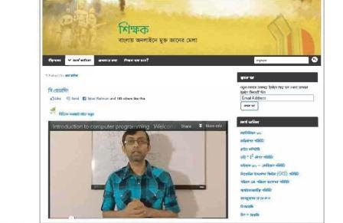
শিক্ষক ইন্টারনেট এর মাধ্যমে অনলাইনে ক্লাস নিচ্ছে।

Slide 16
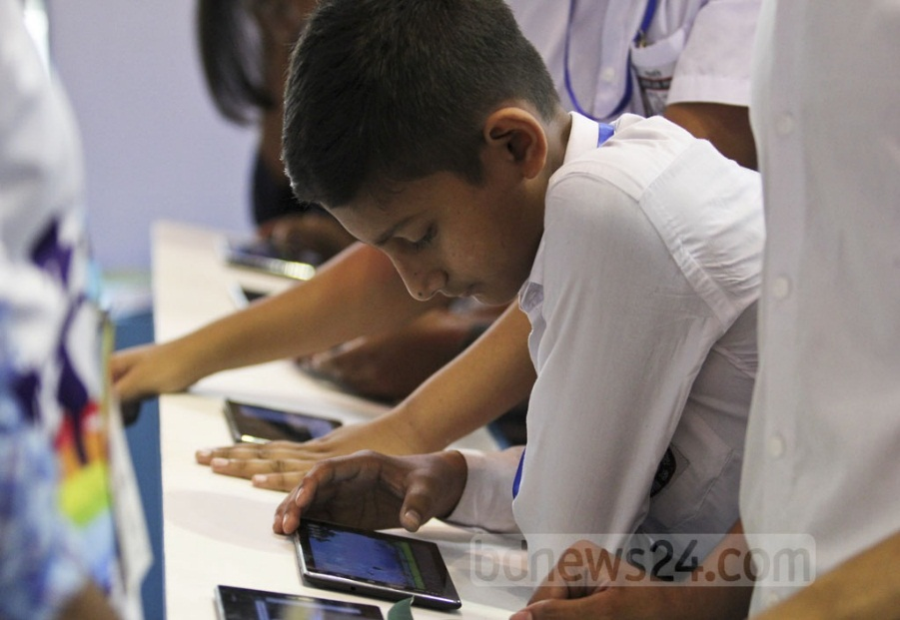
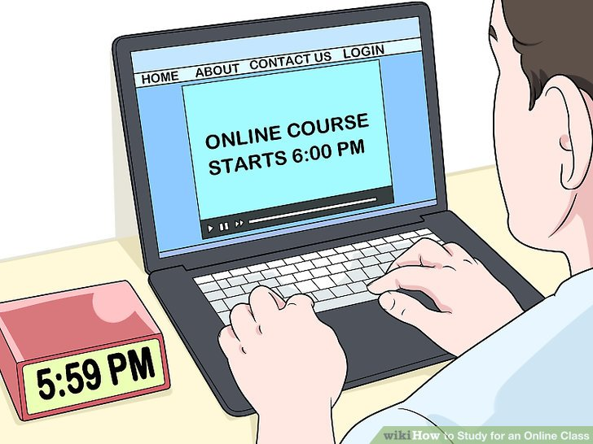
ইন্টারনেটে বই পড়া যায়, অনলাইনে ক্লাস করানো যায়, অনলাইনে কম্পিউটারে বসে ক্লাস করা যায়।

Slide 17
দলীয় কাজ
আমরা কিভাবে ইন্টারনেট থেকে শিক্ষা বিষয়ক তথ্য পেতে পারি তা বর্ণনা কর?

Slide 18
মুল্যায়ন
ইন্টারনেট কী ?
শিক্ষা প্রতিষ্ঠানের প্রত্যক্ষ পরিচালক কে কে ?
শিক্ষা প্রতিষ্ঠানের প্রত্যক্ষ পরিচালক কে কে ?
ই-বুক রিডারের মাধ্যমে কিভাবে বই পড়া যায়।

Slide 19
বাড়ীর কাজ
আজ থেকে একশত বছর পর শিক্ষার ব্যাপারে তথ্য প্রযুক্তি কী ভূমিকা রাখতে পারে বলে তুমি মনে কর। তোমার মতামতের একটি কাল্পনিক দেয়াল পত্রিকা লিখ।

Slide 20

ধন্যবাদ

